Slide 1
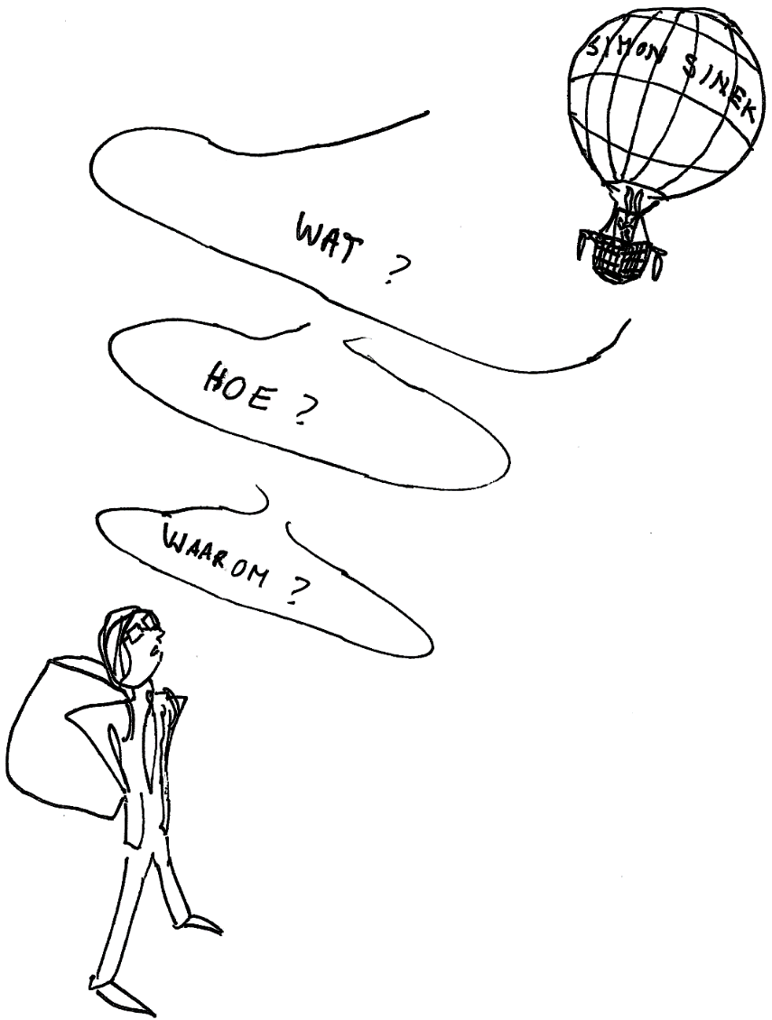
1 Is lesgeven een kunst?

Slide 2
De opbouw van het boek
Deel A: De leerlingen in beeld
Deel B: Onderwijs geven aan de klas
Deel C: Grip krijgen op de school
Deel D: Een bekwame leraar worden

Slide 3
Overzicht presentatie
Een lesdag van Evelien
Gouden cirkel
Concerns
Cirkel van invloed
Reflectie
Het grotere geheel
Onderwijsdoelen volgens Biesta
Kernkwaliteiten en het ui-model
Bekwaamheidseisen Wet BIO
Kunst of kunde?
Communicatie
Beroepscontexten

Slide 4
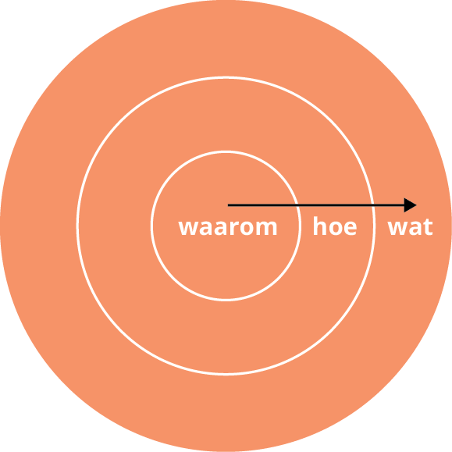
Een lesdag van Evelien: Gouden cirkel

Slide 5
Een lesdag van Evelien: Concerns
Concerns kunnen gebaseerd zijn op irrationele gedachten die exploderen in doemscenario’s. Je merkt dan dat je voortdurend aan het malen bent over de situatie. ‘Ja maar, wat als …’ voert dan de boventoon in je gedachten. Dit kan overgaan in perfectionisme en controledwang. Dit belemmert het functioneren.
‘Vinden ze me wel aardig?’
‘Kan ik het wel?’

Slide 6
Een lesdag van Evelien: Reflectie

Slide 7
Het grotere geheel: Onderwijsdoelen volgens Biesta
Kwalificatie: kennis en vaardigheden aantonen
Socialisatie: invoegen in de gemeenschap
Subjectificatie: verbinding tussen jou als persoon en de wereld

Slide 8
Het grotere geheel: Kernkwaliteiten en het ui-model

Slide 9
Het grotere geheel: Bekwaamheidseisen Wet BIO

Slide 10
Kunst of kunde: Communicatie
Uitspreken: Zorg ervoor dat je ervaringen, feiten en persoonlijke beleving met andere betrokkenen in je werkomgeving deelt
Bespreken: Stel de ander vragen om je interesse te tonen en beter te begrijpen waarom medestudenten of leraren op een bepaalde wijze handelen
Afspreken: Trek samen conclusies over de situatie en spreek op basis daarvan af hoe je het probleem gaat aanpakken
Aanspreken: Spreek elkaar aan wanneer er afgeweken wordt van de afspraken

Slide 11
Kunst of kunde: Beroepscontexten
In de klas met leerlingen
In het team met collega’s
In de schoolomgeving met ouders en begeleiders
Jijzelf in je eigen ontwikkeling als leraar

Slide 12
Reflectievraag
Hoe belangrijk vind jij het dat een leraar beschikt over het vermogen om te reflecteren? Licht je antwoord toe.

